Slide 1
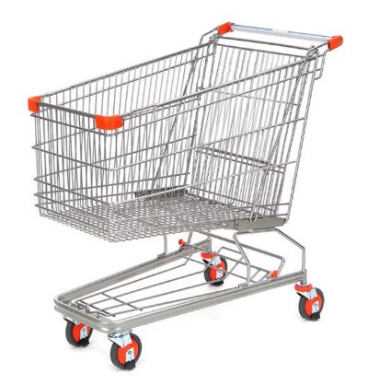
비콘을 활용한 경로 탐색 스마트카트
Smartcart to navigate route using Beacon
컴퓨터공학부 2014150009 김현욱
컴퓨터공학부 2014154001 강준혁
컴퓨터공학부 2015152053 조시우
컴퓨터공학부 2016154048 염은경

Slide 2
1
개요
2
관련 연구 및 사례
3
시스템 수행 시나리오
목차
4
시스템 구성도
5
개발 환경 및 방향
6
업무 분담
7
졸업 연구 수행 일정
8
필요 기술 및 참고 문헌
1

Slide 3
1
개요
연구 개발 배경
▷ 편리함 추구
▷ 인건비 절감
→ 복잡한 매장으로 인해 많은 고객이 혼란을 겪음
→ 대부분의 사람들이 스마트폰을 가지고 있으며, 다양한 애플
리케이션을 통해 쉽게 접근하고 다양한 정보를 얻기를 원함
→ 갈수록 사람들에게 더 편리하고 더 효과적인 편익이 제공
2

Slide 4
1
개요
연구 목표
▶ 스마트폰과 연동하여 장바구니를 구성할 수 있도록 시스템 제공
▶ 스마트 카트에 탑재되는 장치에서도 장바구니 구성 가능
▶ BLE비콘을 통해 고객(스마트 카트)의 실시간 위치 측정
▶ 쇼핑 완수를 위한 최적 경로를 제공 및 안내
▶ 각각의 상품에 RFID 라벨을 부착하고 카트 내의 물품을 스캔
3

Slide 5
1
개요
연구 효과
사용자에게 편의 제공 | ▶ 불필요한 시간 단축
 | ▶ 쇼핑 편의 향상 및 브랜드 이미지 제고
빠른 결제 | ▶ 스캐너 기능 활용한 간편 결제
 | ▶ 비콘 이용 계산대에서의 대기시간 해소
수익성 향상 | ▶ 인건비 절감
 | ▶ 위치 기반 행사 정보 제공으로 마케팅 효과 UP
 | ▶ 개인별 쇼핑 패턴 수집이 가능한 환경 마련
 | ▶ 접근성이 낮은 지역을 한눈에 파악하고 개편 가능
4

Slide 6
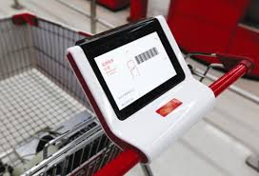
2
관련 연구 및 사례
로터스의 스마트카트
SK텔레콤과 중국 내 대형마트 로터스(Lotus) 공동 "스마트 카트" |  | 실내 측위기술을 기반으로 매장 내에서 다양한 쇼핑정보·할인정보·광고 등을 제공하고, 스마트폰과 결제가 연계되는 '스마트카트' 서비스
 |  | UWB기술을 이용하였는데, 장애물이 많은 환경에서 오차가 극단적으로 증가 BLE(저전력 블루투스 기술)를 이용하여 장애물이 많은 환경에서 유리함
5

Slide 7
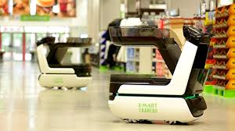
2
관련 연구 및 사례
이마트의 일라이
이마트 스마트 카트 "일라이" |  | 최신 IT 기술을 집약한 풀옵션 로봇카트. 사람을 인식할 수 있는 센서와 음성인식 기능, 상품 무게 인식 센서 등이 달려 있어 상품이 있는 자리로 고객을 안내하거나 고객과 일정 거리를 두고 따라다닐 수 있는 팔로잉 기능이 특징
 |  | 자율주행에 초점 및 지나치게 비대한 기능 최적 경로 안내에 초점을 맞추고, 가격대를 낮추어 상용화에 유리
6

Slide 8
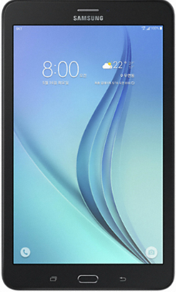


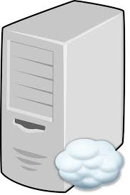

3
시스템 수행 시나리오
프로그램 시나리오
스마트 카트 내 디바이스
상품 정보 요청
원하는 상품 검색
상품 정보 송신
상품 검색 재요청
경로 송신
최적 동선 요청
결제 요청
데이터베이스
고객
재고 수정 요청
통신정보갱신 요청
신호세기 전송
동선 계산 및 결제
7

Slide 9
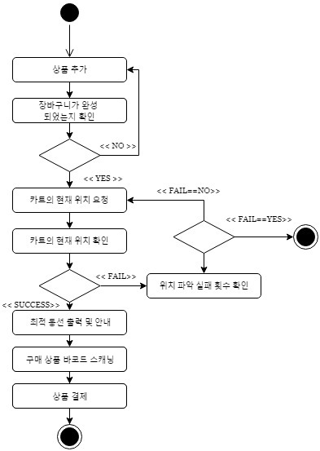
3
시스템 수행 시나리오
수행 시나리오 활동 다이어그램
8

Slide 10
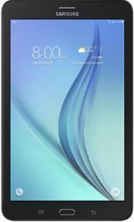
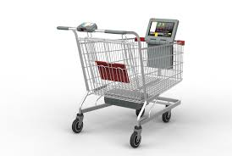
4
시스템 구성도
시스템 구성도
Application
Smart Cart
Beacon
Database
Server
장바구니
위치 정보 발신
카트 위치 관리
재고 관리
결제
바코드 스캔
바코드 스캐닝
최적 동선 계산
동선 안내
9

Slide 11
5
개발 환경 및 방향
개발 환경
OS | Windows 10
개발 언어 | C++
DB | Oracle RDBMS
통신 방식 | TCP/IP
OS | Android 7.1
개발 Tool | Android studio
개발 언어 | JAVA
통신 방식 | Bluetooth, TCP/IP
10

Slide 12
5
개발 환경 및 방향
개발 방법 및 방향
Application (Devices attached to Smartcarts)
Android Studio를 이용하여 Android App(Version : Nougat) 구현
안드로이드의 BLE 수신강도 측정 API를 이용하여 카트의 위치 측정
TCP/IP 기반으로 서버(로컬)와 통신하여 경로를 수신
스마트폰과 연동(Google API 이용) 하여 장바구니 목록을 받아올 수 있음
수신한 경로를 기반으로 안내(Navigation 역할)
Server 및 Database
Windows 기반의 서버 구축
Oracle RDBMS를 이용한 더미 상품 데이터베이스 구축
장바구니와 카트 위치를 통해 최단 경로를 탐색(TSP)하여 카트로 전송
Management Tool
관리자용 관리 소프트웨어 구축
트래킹한 카트 경로 조회
11

Slide 13
6
업무 분담
업무 분담
 | 김현욱 | 강준혁 | 조시우 | 염은경
자료수집 | TSP 등 그래프 탐색 k-opt, Genetic, etc. Windows/Linux Server | Windows/Linux Server Oracle RDBMS TSP 등 그래프 탐색 | BLE Beacon RTLS 관련 기술 Oracle RDBMS | RTLS 관련 기술 Android API / Application
설 계 | Windows Server 최적 동선 탐색 기능 | Application Interface Database Design | 비콘-앱 통신 방식 앱-서버 통신 방식 | Smart Cart Device (App) Management Tools
구 현 | 최적 동선 탐색 알고리즘 탐색 서버 구축 | Smart Cart Device (App) 더미 데이터베이스 구축 | 서버, 태블릿, 비콘 간 통신 탐색 서버 구축 | Smart Cart Device (App) Management Tools
테 스 트 | 최적 동선 모듈 테스트 서버-스마트 카트-비콘 간 통신 테스트 |  | Beacon – App 간 통신을 통한 위치 측정 테스트 스마트 카트 디바이스 테스트
 | 전체 통합 테스트
12

Slide 14
7
졸업 연구 수행 일정
졸업 연구 수행 일정
항목 | 추진사항 | 11월 |  | 12월 |  | 1월 |  | 2월 |  | 3월 |  |  | 4월 |  | 5월 |  |  | 6월 |  |  | 7월
주제 선정 | 주제 선정
 | 유사 사례, 관련 기술 조사
요구사항 분석 | 요구사항 정의 및 분석
설계 | 시스템 설계
 | 상세 설계
구현 | 탐색서버 구현
 | 기타 기능 구현
 | 애플리케이션 구현
 | 프로토타입 제작
테스트 | 유닛 테스트
 | 통합 테스트
문서화 및 패키징 | 보고서 작성
 | 패키징(매뉴얼, 프로그램 등)
13

Slide 15
8
필요 기술 및 참고 문헌
필요 기술 및 참고 문헌
Google Beacon Platform (Beacon API)
https://developers.google.com/beacons/
김선희. (2003). 유전자 알고리즘 및 유전자-엔트로피 알고리즘을 이용한 TSP 문제 해결에 관한 연구. 공주대학교 대학원.
이현재, 정승희, 오창헌. (2008). RTLS 서비스를 위한 고정밀 위치추정 기법 연구. Telecommunications Review, Vol.18 No.6, 1072-1088.
신현보. (2012). 위치기반 서비스 고도화 기술 비교 분석. 한국정보통신학회논문지, Vol.16 No.4, 853-871.
강인용, 이채석, 신재호, 김종덕. (2016). BLE 패킷을 활용한 주변 환경정보 알림 시스템 구현. 한국정보과학회 학술발표논문집, , 525-527.
RFID 소개
http://www.barcodemart.com/product/rfid/rfid_taglabel_system.htm
14

